Slide 1
Artificial Intelligence
应伟勤
Email： yingweiqin@scut.edu.cn
华南理工大学软件学院

Slide 2
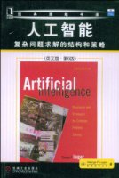
Textbook(1)
卢格尔 (George F. Luger)
Artificial Intelligence: Structures and Strategies for Complex Problem Solving (英文版 第6版)
北京：机械工业出版社，2009.

Slide 3
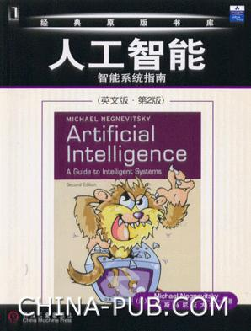
Textbook(2)
Michael Negnevitsky
Artificial Intelligence: A Guide to Intelligent System, Second Edition （英文版，第2版）
北京：机械工业出版社，2005.

Slide 4
Topic
理论课学时：32学时
  Lecture 1: Introduction （Ch1）
  Lecture 2: Structures and Strategies For State Space Search （Ch3）
  Lecture 3: Heuristic Search （Ch4.0-4.3）
  Lecture 4: Using Heuristics in Games （Ch4.4-4.5）
  Lecture 5: Artificial Neural Networks （Ch11）
  Lecture 6: Evolutionary Computation: Genetic algorithms （Ch12）

Slide 5
About Experiment
实验课学时数：16学时
  实验课地点、时间：确定后再通知，分四次，每次4个学时
  实验具体内容与要求：实验课前可上教学在线下载
  实验考核：在教学在线上提交程序源代码+实验报告，根据报告质量和程序运行效果整体打分。

Slide 6
About Experiment
第一次、第二次实验课内容（暂定）
  五子棋机器博弈引擎设计
  举行一次博弈引擎的机机对战比赛，参与比赛且排名靠前的小组有额外加分
第三次、第四次实验课内容（暂定）
  求解TSP问题的遗传算法设计

Slide 7
About Seatwork and Homework
写在A4纸上均可
课堂或课后作业，总数不超过4次，学习委员收集齐后上交
不用抄题，需写清楚题号
严禁抄袭，否则平时成绩记0分

Slide 8
About Grade
实验：30%
平时作业+考勤：10%
课程论文：60%
  课程论文格式与内容要求后面发布
  课程论文严禁抄袭，否则课程论文成绩记0分

